Slide 1
Paryby
Vypracovala: Mgr. Miroslava Komárová

Slide 2
EU V-2 Př7 Miroslava Komárová ZŠ Zákupy
Název: Paryby
Cíl: Výuka nového učiva o parybách
Doba: 25 – 30 minut
Pomůcky: interaktivní tabule

Slide 3
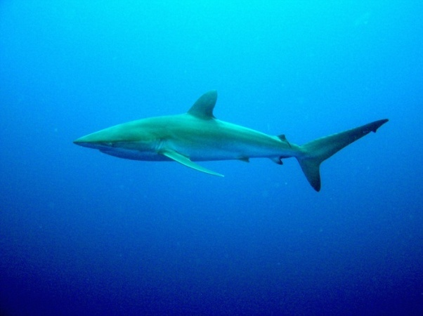
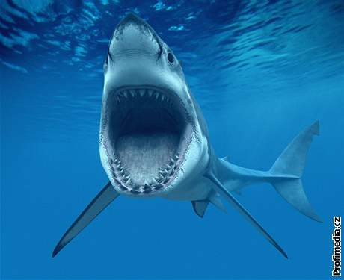
Žraloci
Mořští obratlovci s chrupavčitou kostrou
Dýchají žábrami
Dosahují délky 0,5 m – 18 m
Mají svislou a nesouměrnou ocasní ploutev (horní část větší než spodní)
Tělo pokrývají ostré šupiny
V čelistech zuby v několika řadách
Většinou dravci
Notes:
Obrázek: http://pitbul-nej-pejsek.blog.cz/0708
http://zpravy.idnes.cz/australsky-surfar-prezil-utok-zraloka-lidozraveho-ujel-mu-na-vlne-1db-/zahranicni.aspx?c=A100607_073840_zahranicni_stf

Slide 4
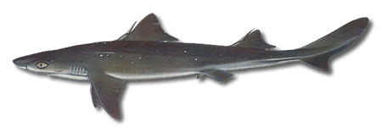
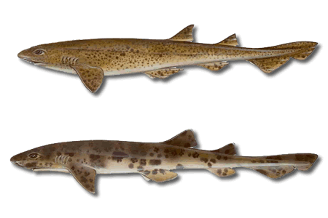
Zástupci
Ostroun obecný
Máčka skvrnitá
asi 1 m dlouzí žraloci
Notes:
Obrázek: http://www.aquatab.net/clanky/ryby-a-ryboviti-na-nasem-trhu-zraloci/

Slide 5
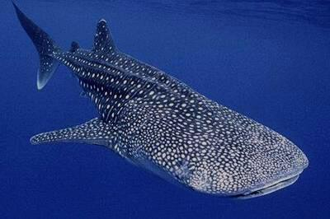
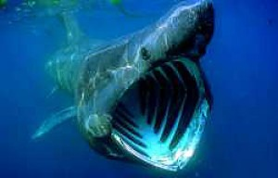
Zástupci
Žralok obrovský
živí se planktonem
délka až 18 m
tlama široká až 1,5 m
Notes:
Obrázek: http://zivazeme.cz/atlas-paryb/zralok-obrovsky
http://www.zvierata-obchod.estranky.cz/clanky/zraloky/dospele-zraloky.html

Slide 6
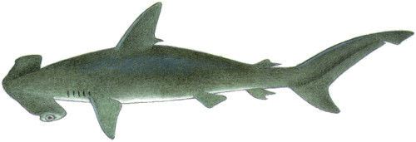
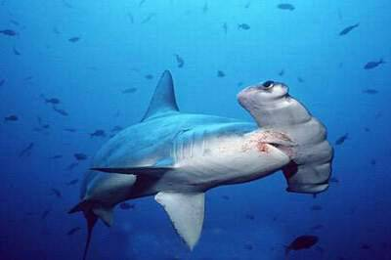
Zástupci
Kladivoun
mají protaženou hlavu do tvaru T
Notes:
Obrázek: http://leccos.com/index.php/clanky/kladivoun
http://svetparyb.ic.cz/kladivoun%20obecny.html

Slide 7
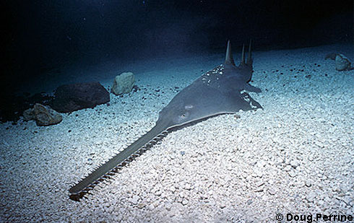
Zástupci
Piloun
na hlavě mají dlouhý násadec s řadou zubů
Notes:
Obrázek: http://svetparyb.ic.cz/piloun%20obecny.html

Slide 8
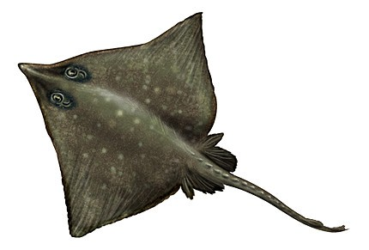
Rejnoci
Ze shora zploštělé tělo
Ploutve jsou srostlé k tělu – typický tvar
Notes:
Obrázek: http://www.greenpeace.org/czech/cz/kampane2/morske_plody/rejnoci/

Slide 9
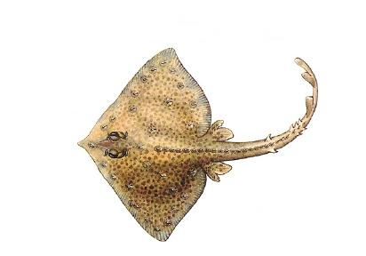
Zástupci
Rejnok ostnatý
kosočtverečný tvar těla, evropská moře
Notes:
Obrázek: http://www.aaa-inzerce.cz/fauna-a-flora/rejnok-ostnaty-raja-clavata.html

Slide 10
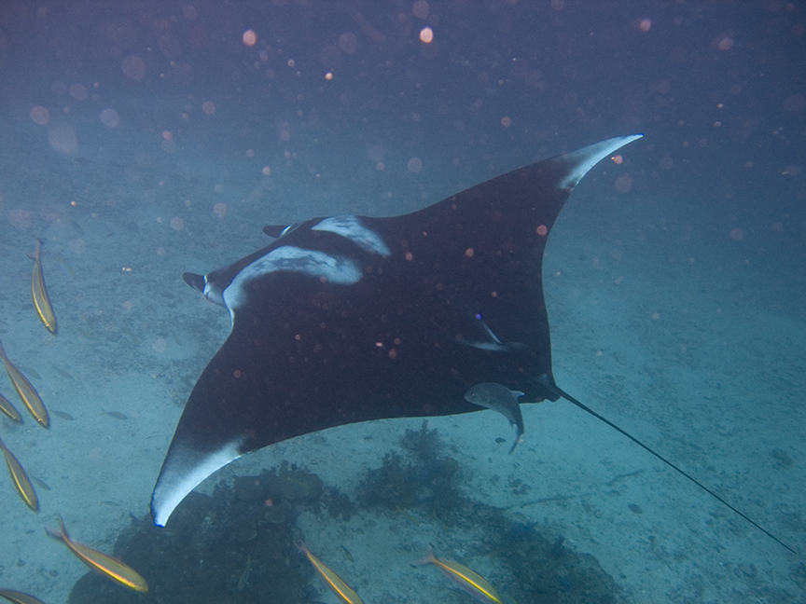
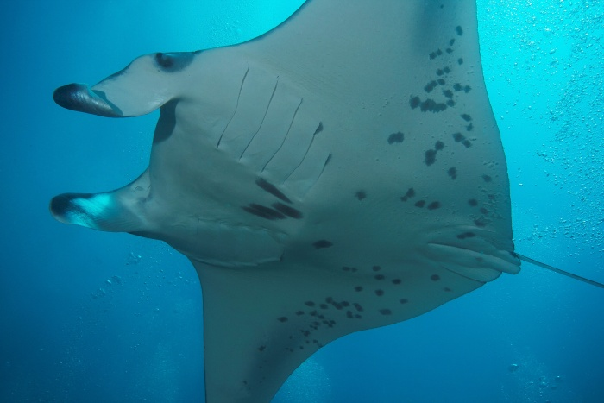
Zástupci
Manta atlantská
v otevřeném oceánu, rozpětí ploutví až 7 m
Notes:
Obrázek: http://potapeni.donfelder.cz/hledat.php4?slovo=%9Eralok%F9&kde=&p=2&r=20
http://akvapedie.cz/manta-obrovska-(manta-atlantska,-rejnok-manta,-manta-velka)_manta-birostris/

Slide 11
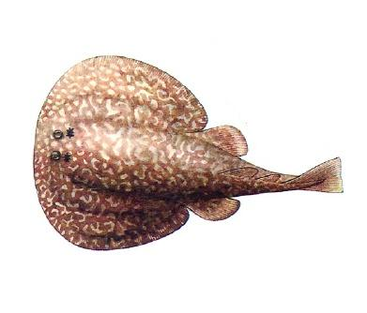
Zástupci
Parejnok elektrický
kořist omračuje silnými elektrickými výboji
Notes:
Obrázek: http://www.aaa-inzerce.cz/fauna-a-flora/parejnok-elektricky-torpedo-marmorata.html

